Slide 1
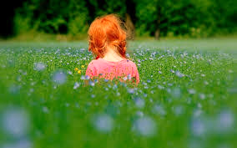
Dán do Lara, 10
Le Mícheál Ó hAirtnéide

Slide 2
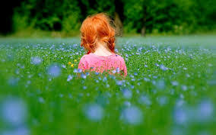
Íomhánna
Feicimid go leor íomhánna dearfacha sa dán seo.
Íomhá 1 – cur síos fisiciúil ar Lara.
Meafar?
Déanann an file comparáid idir dath gruaige Lara agus dath an chrainn fuinseoige trí thine.
Íomhá 2 - Nádúr
Íomhánna de choiníní, nóiníní, éin…
Samplaí?
Notes:
Meafar – fuinnseog trí thine gruaig do chinn…. Taispeánann an íomhá seo go mbaineann croíúlacht agus fuinneamh léi freisin.
Nádúr – tá sé soiléir go bhfuil Lara i dtiúin le nádúr agus tá dúil aici sa nádúr agus tugann a hathair le fios dúinn go dtaitíonn Lara le nádúr freisin – coiníní ag sugradh agus nóiníní…

Slide 3
Íomhá 3 – íomhánna a bhaineann le páistí
Luann an file íomhá álainn den chailín óg, áthasach, soineanta ag sugradh le nóiníní agus ag damhsa le coiníní.
“mil”, “sú talún”
Baineann gach íomhá a roghnaíonn an file le páistí m.sh. Nóiníní, coiníní, sú talún, féar glas.
Íomhá 4 – íomhánna de soineantacht agus binneas
Sampla?
Draíocht – cosúil le síog
Notes:
Glór binn – tá sí in ann fuiseog a mhealladh lena glór binn
Binneas an lasair choille – binneas agus soineantacht le feiceáil, cé chomh soineanta is atá sí.
Síog – tugtar le fios dúinn go bhfuil sí mar síog mar léiríonn a hathair go mbíonn sí ag damhsa le coiníní, sugradh le nóiníní agus “ ceapann na beacha féin gur bláth sa pháirc thú”

Slide 4

Íomhá 5 – Íomhá dena máthair
Tá sé soiléir go bhfuil grá ag an bhfile dá bhean agus dá pháiste
Sampla?

Slide 5


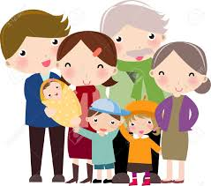
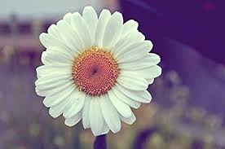
Téamaí
Grá
Téama na áilleachta
Clann
Óige
Nádúr

Slide 6
Grá
Feicimid grá athar sa dán seo.
Scríobh an file, Mícheál Ó hAirtnéide an dán seo faoina iníon.
Dar leis, is cailín óg álainn i ngach uile slí í.
Déanann an file comparáid idir dath a cuid gruaige agus crann fuinseoige trí thine – líne?
Is féidir léi an fhuiseog a mhealladh mar tá a glór chomh binn sin – líne?
Meallann sí gach gné den nádúr mór thimpeall uirthi – samplaí?
Ceapann na beacha gur bláth í fiú – líne?
Tá grá aige dá bhean freisin – líne?

Slide 7
Téamaí eile:
Bhain úsáid as na nótaí don ghrá.
Téama na háilleachta:
Deir an file go bhfuil an cailín óg cosúil le cumhracht, mil agus sú talún – línte?
Tá sí chomh hálainn agus soineanta leis na hainmhithe agus na gnéithe is áille den nádúr.
Clann:
Tá grá ag an bhfile dá pháiste agus dá bhean.
Guíonn sé go mbeidh áilleacht anama a máthar ag Lara chomh maith le háileacht a haghaidhe – líne?
Is cailín óg álainn í a bhfuil foirfe i ngach uile slí, dar leis an bhfile.

Slide 8
Óige:
Is cailín óg í Lara agus tá sé soiléir gur páiste soineanta, sona sásta í.
Tá sí chomh saor leis na héin agus na hainmhithe i measc an nádúir.
Baineann sí taitneamh as na gnéithe áille den nádúr mórthimpeall uirthi.
Baineann an file úsáid as foclóir atá oiriúnach do pháiste m.sh. mil, sú talún, coiníní.
Nádúr:
Déanann an file tagairt ar an nádúr i rith an dáin.
Déanann an file comparáid idir a iníon agus an nádúr.
Línte?

Slide 9

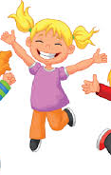
Mothúcháin
Grá
Bain úsáid as na nótaí don téama – grá.
Sonas
Bain úsáid as na nótaí don téama - óige

